Slide 1


Slide 2



УСТНАЯ РАЗМИНКА
  ИСПРАВЬТЕ ОШИБКИ!
  Окно закрывала
  красивая тюль.
  Мы вымыли щенка специальной
  шампунью от блох.

Slide 3
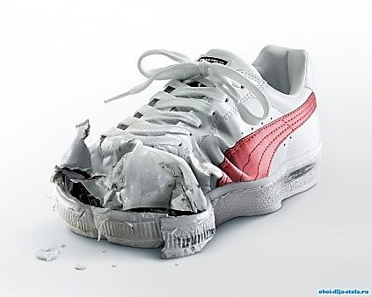
УСТНАЯ РАЗМИНКА
  ИСПРАВЬТЕ ОШИБКИ!
  Мама, у меня порвался кроссовок! Я натёр большой
  мозоль.

Slide 4
УСТНАЯ РАЗМИНКА
1) Новый директор звонил сотруднику.
2) Новый директор звонила сотруднику.
3) Новая директор звонила сотруднику.
Выбери правильный вариант.

Slide 5
УСТНАЯ РАЗМИНКА
1) Наш ветеринар вылечил котёнка.
2) Наша ветеринар вылечила котёнка.
3) Наш ветеринар вылечила котёнка.
Выбери правильный вариант.

Slide 6

УСТНАЯ РАЗМИНКА
1) Опытная модельер сшила костюм.
2) Опытный
модельер сшил костюм.
3) Опытный модельер сшила костюм.
Выбери правильный вариант.

Slide 7

УСТНАЯ РАЗМИНКА
  КАК ПРАВИЛЬНО
  назвать профессию женщины?
Врачиха | Врач
Кассирша | Кассир
Директриса | Директор
Бригадирша | Бригадир
Малярша | Маляр
ПОЧЕМУ?

Slide 8
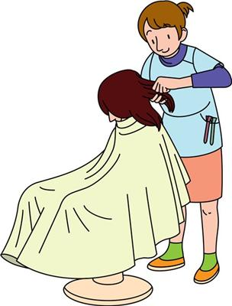
1) Молодой парикмахер сделала стрижку.
2) Молодая парикмахерша сделала стрижку.
3) Молодой парикмахер сделал стрижку.
УСТНАЯ РАЗМИНКА
Выбери правильный вариант.

Slide 9

Двадцать пятое апреля.
Классная работа.

Slide 10
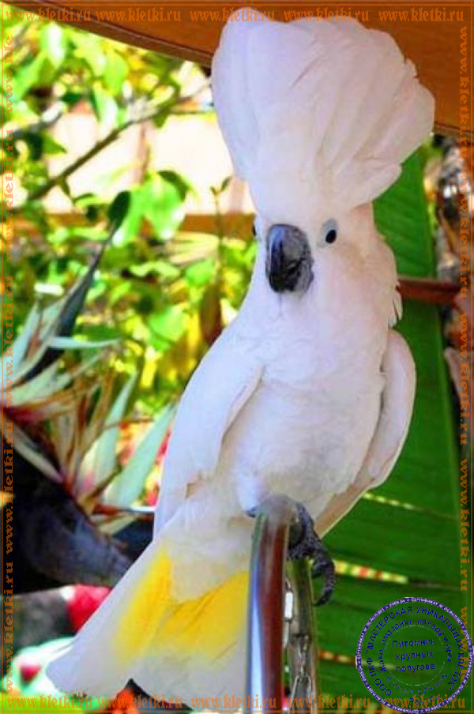
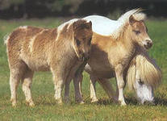
Лексический диктант

Slide 11
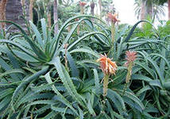

Лексический диктант

Slide 12
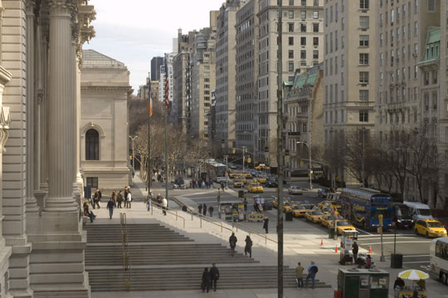
Лексический диктант

Slide 13
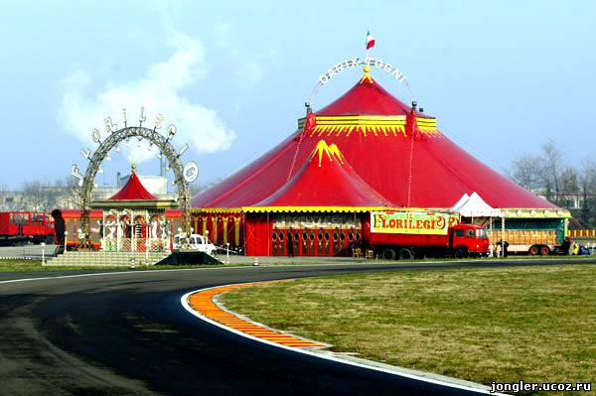
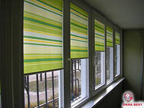
Лексический диктант

Slide 14

РОД
НЕСКЛОНЯЕМЫХ
ИМЁН
СУЩЕСТВИТЕЛЬНЫХ
ТЕМА УРОКА:

Slide 15
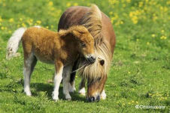
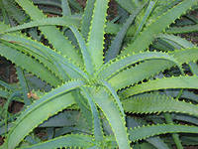
Как правильно сказать?
Красивый пони?
красивая пони?
красивое пони?
Целебный алоэ?
целебное алоэ?
целебная алоэ?

Slide 16




МЫ УЗНАЕМ
1) Участковый врач пришёл к больному.
2) Участковый врач пришла к больному.
3) Участковая врач пришла к больному.
КОФЕ
ОН
или
ОНО?
Выбери правильный вариант.

Slide 17

МЫ УЗНАЕМ
1) Участковый врач пришёл к больному.
2) Участковый врач пришла к больному.
3) Участковая врач пришла к больному.
ШИМПАНЗЕ
СМЕШНОЕ?
СМЕШНАЯ?
или
СМЕШНОЙ?
Выбери правильный вариант.

Slide 18
«Нас никому нельзя склонять,
Нас бесполезно изменять.
Об этом знают в школе все!» –
сказали радио, шоссе,
Бюро, и кофе, и кафе,
Кино, такси, пальто, купе.

Slide 19

Работа с учебной книгой
С. 260, основной теоретический материал
Какая информация вам знакома?
Что нового вы узнали?
Что вызвало затруднение?
Что требует разъяснения?
ИНСЕРТ
«V» - знаю
«+» - узнал новое
«-» - думал иначе
«?» - есть вопросы

Slide 20


1. Мороженое в шоколадной глазури
 |  |  |  |  |  | 7. | 8. | 9.
 |  | 3.
 |  |  |  | 5. | 6.
1. | 2. |  | 4.

Slide 21
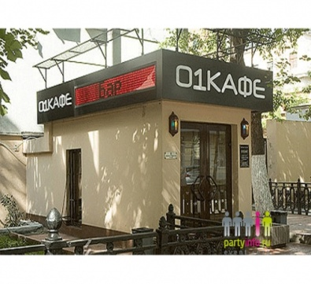
2. Небольшой ресторан
 |  |  |  |  |  | 7. | 8. | 9.
 |  | 3.
 |  |  |  | 5. | 6.
1. | 2. |  | 4.
Э
С
К
И
М
О

Slide 22
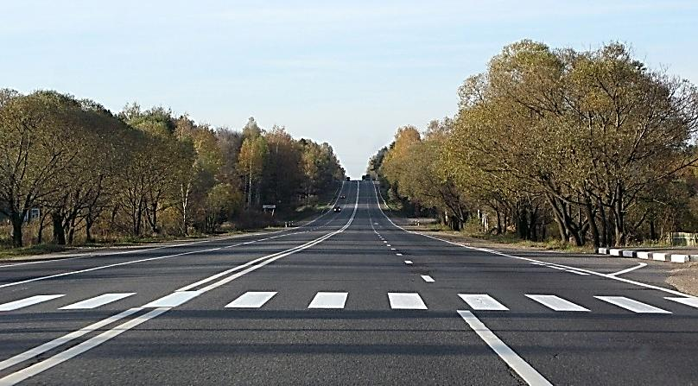
3. Дорога с твёрдым покрытием
 |  |  |  |  |  | 7. | 8. | 9.
 |  | 3.
 |  |  |  | 5. | 6.
1. | 2. |  | 4.
Э | К
С | А
К | Ф
И | Е
М
О

Slide 23

4. Тропическое дерево, из семян которого делают шоколад. Напиток из этого порошка.
 |  |  |  |  |  | 7. | 8. | 9.
 |  | 3.
 |  | Ш |  | 5. | 6.
1. | 2. | О | 4.
Э | К | С
С | А | С
К | Ф | Е
И | Е
М
О

Slide 24
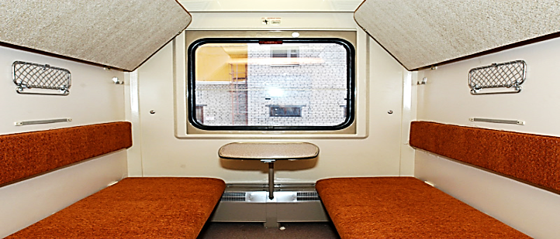
5. Отдельное помещение в вагоне
для нескольких пассажиров
 |  |  |  |  |  | 7. | 8. | 9.
 |  | 3.
 |  | Ш |  | 5. | 6.
1. | 2. | О | 4.
Э | К | С | К
С | А | С | А
К | Ф | Е | К
И | Е |  | А
М |  |  | О
О

Slide 25
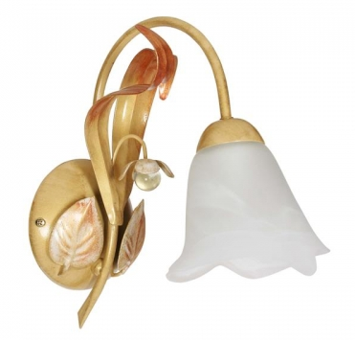
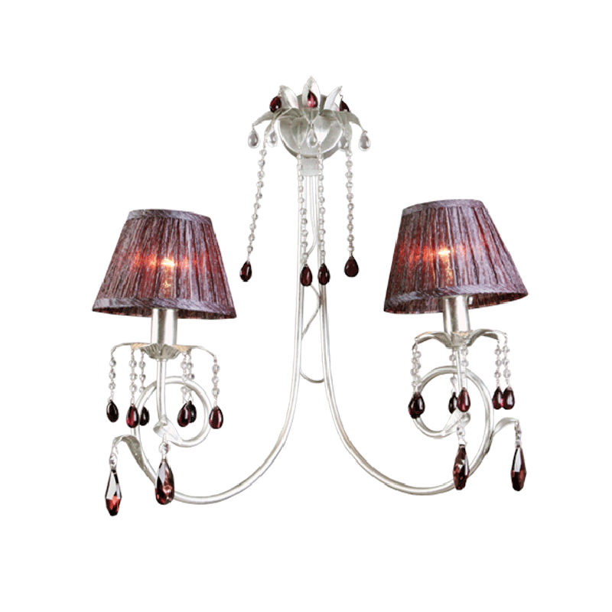
6. Настенный светильник
 |  |  |  |  |  | 7. | 8. | 9.
 |  | 3.
 |  | Ш |  | 5. | 6.
1. | 2. | О | 4. | К
Э | К | С | К | У
С | А | С | А | П
К | Ф | Е | К | Е
И | Е |  | А
М |  |  | О
О

Slide 26
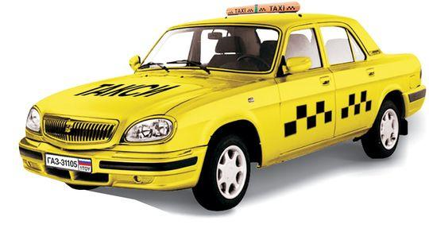
7. Автомобиль для перевозки пассажиров с оплатой проезда
 |  |  |  |  |  | 7. | 8. | 9.
 |  | 3.
 |  | Ш |  | 5. | 6.
1. | 2. | О | 4. | К | Б
Э | К | С | К | У | Р
С | А | С | А | П | А
К | Ф | Е | К | Е
И | Е |  | А
М |  |  | О
О

Slide 27
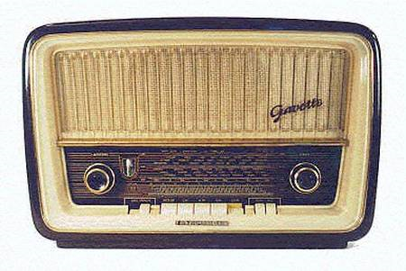
8. Устройство для приёма-передачи звуков при помощи электромагнитных волн.
 |  |  |  |  |  | 7. | 8. | 9.
 |  | 3. |  |  |  | Т
 |  | Ш |  | 5. | 6. | А
1. | 2. | О | 4. | К | Б | К
Э | К | С | К | У | Р | С
С | А | С | А | П | А | И
К | Ф | Е | К | Е
И | Е |  | А
М |  |  | О
О

Slide 28
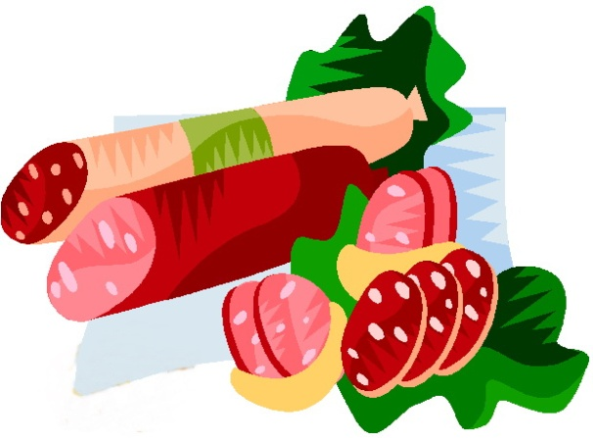
9. Сорт твёрдой копчёной колбасы
 |  |  |  |  |  | 7. | 8. | 9.
 |  | 3. |  |  |  | Т | Р
 |  | Ш |  | 5. | 6. | А | А
1. | 2. | О | 4. | К | Б | К | Д
Э | К | С | К | У | Р | С | И
С | А | С | А | П | А | И | О
К | Ф | Е | К | Е
И | Е |  | А
М |  |  | О
О

Slide 29
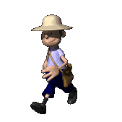
КРОССВОРД РАЗГАДАН !!!
 |  |  |  |  |  | 7. | 8. | 9.
 |  | 3. |  |  |  | Т | Р | С
 |  | Ш |  | 5. | 6. | А | А | А
1. | 2. | О | 4. | К | Б | К | Д | Л
Э | К | С | К | У | Р | С | И | Я
С | А | С | А | П | А | И | О | М
К | Ф | Е | К | Е |  |  |  | И
И | Е |  | А
М |  |  | О
О
Отправляемся на экскурсию…

Slide 30







Slide 31
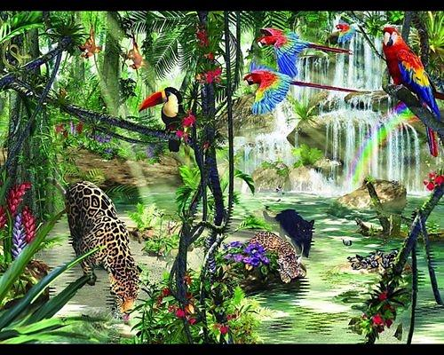

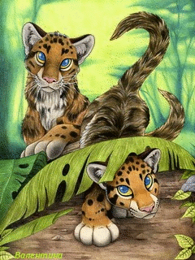


Однажды мальчик
Рома очутился в сказочном зоопарке.

Slide 32

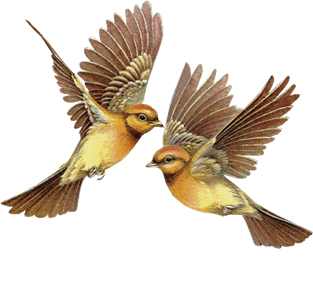
Около цветов летали крошечные птички колибри. Одна колибри собирала ароматный нектар.
Увидев мальчика, колибри прощебетала, что у входа продают вкусное эскимо.

Slide 33

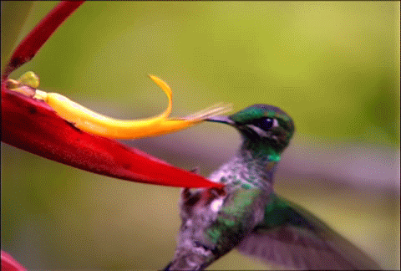
КРОШЕЧНАЯ КОЛИБРИ

Slide 34
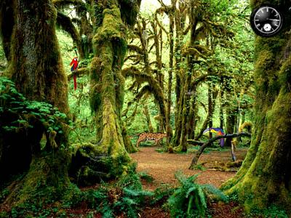


Удобно устроившись среди деревьев, Рома поглощал эскимо. Но вдруг из-за дерева появился разъярённый шимпанзе и потребовал поделиться с ним.

Slide 35

Получив вкусное эскимо,
довольный шимпанзе
бросился прочь.

Slide 36

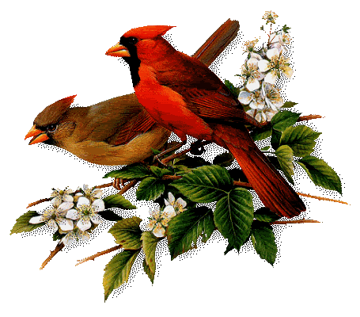
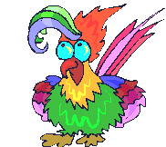



Потом Рома услышал резкие звуки. Это один крикливый какаду доказывал другим, что у него голос громче.

Slide 37
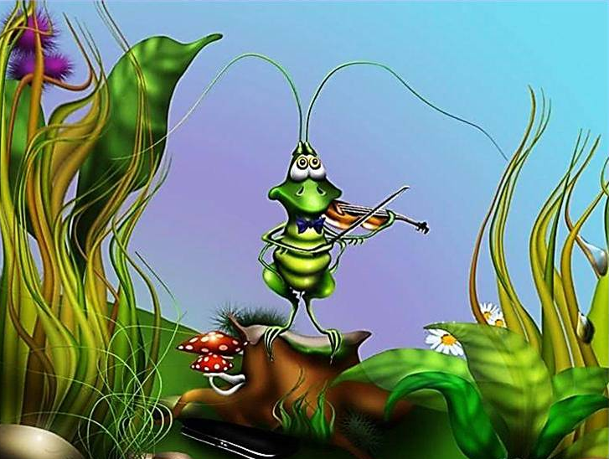




Наш путешественник увидел в траве грустного кузнечика, игравшего на скрипке. Кузнечик грустил, потому что ему надоела скрипка - он мечтал играть на маленьком пианино.

Slide 38
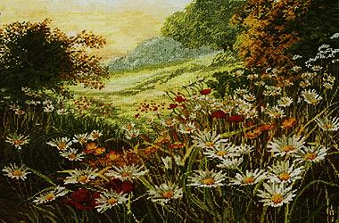





А рядом,
на цветочной поляне,
под музыку танцевал забавный пони.

Slide 39
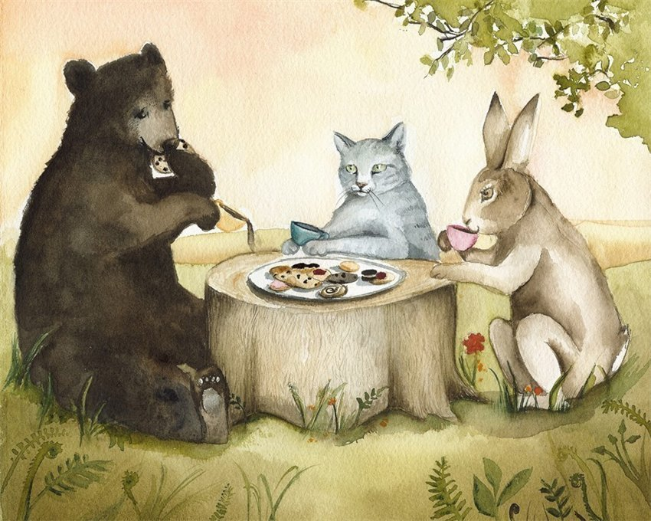




Около старого пня мирно беседовали,
пили горячий кофе и ели сладкое суфле огромный гризли, кот и заяц.

Slide 40
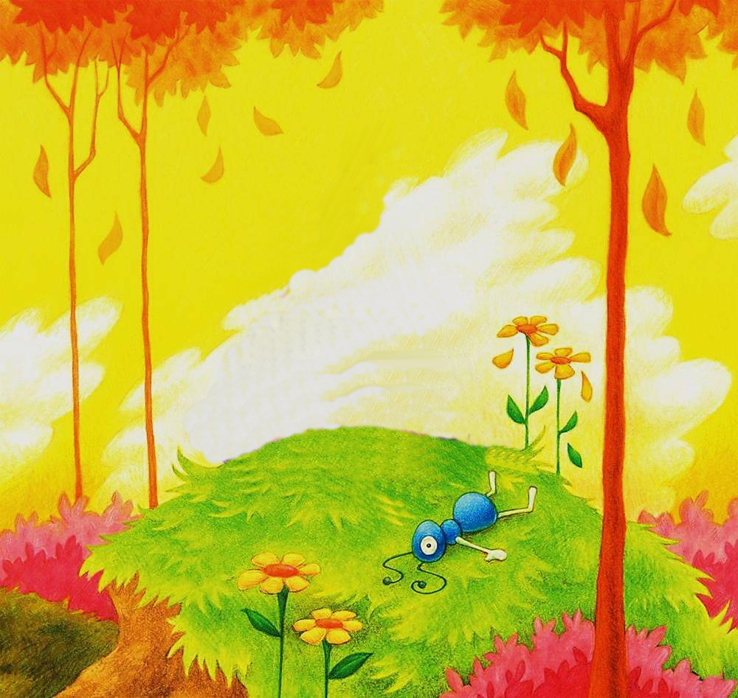
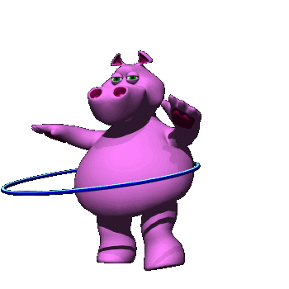
А на пригорке бегемот делал зарядку и утешал муравьишку. Муравей разбил бабушкино пенсне.
Бабушка поэтому не свяжет ему на зиму новое кашне.
Муравей горько плакал,
и бегемотик решил исполнить ему весёлое соло.

Slide 41
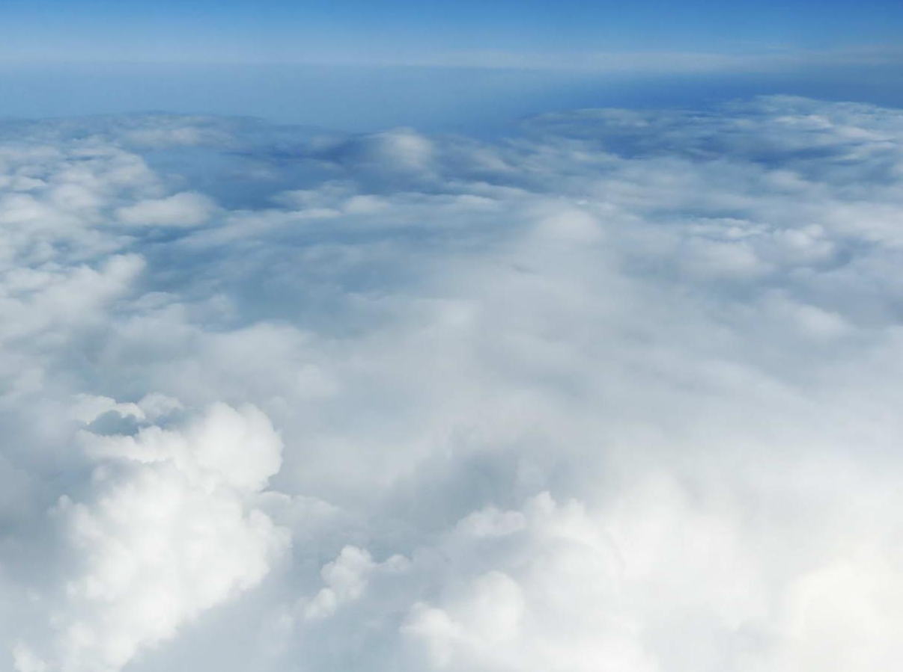
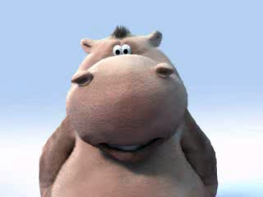
СОЛО - ИСПОЛНЕНИЕ МУЗЫКАЛЬНОГО ПРОИЗВЕДЕНИЯ ОДНИМ ПЕВЦОМ.

Slide 42
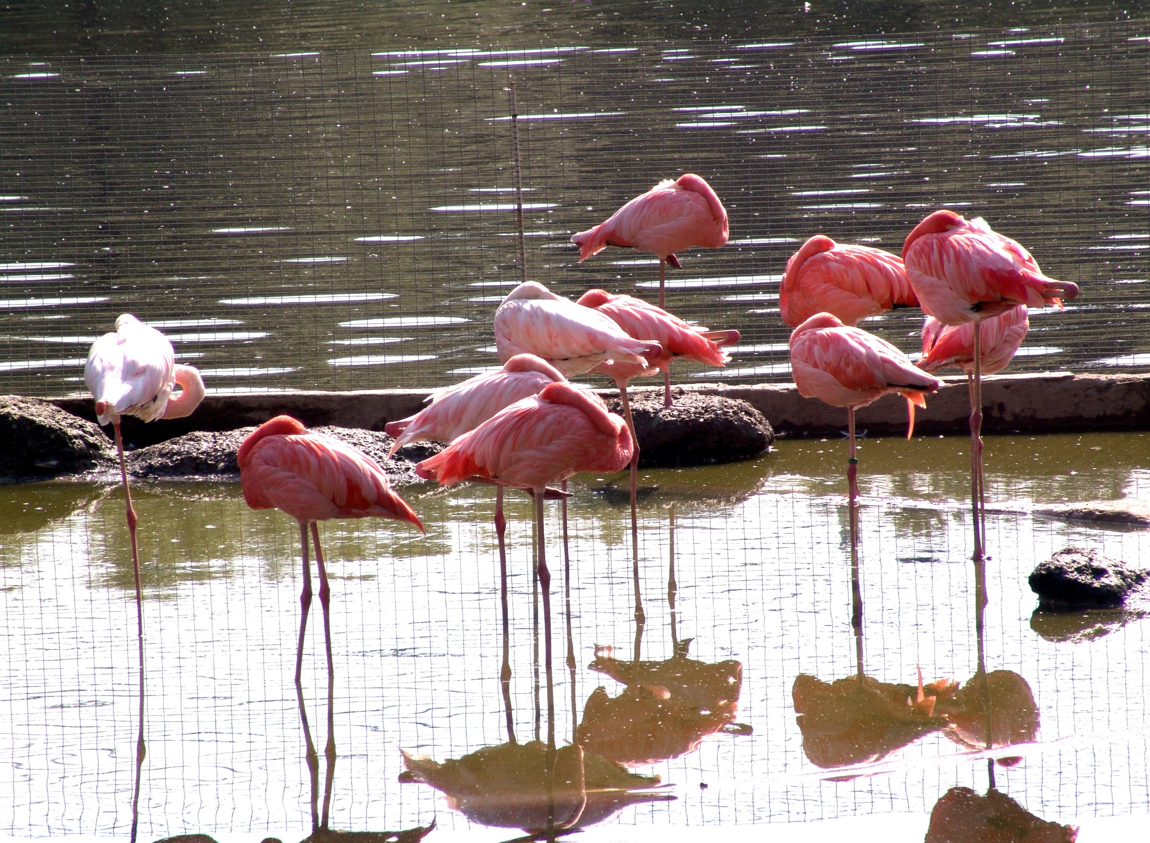
Рома был удивлен всем увиденным и услышанным,
что решил этим поделиться с розовым фламинго.
Но птицы не слушали его: они собирались спать.

Slide 43

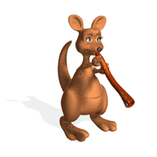
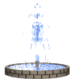
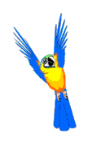

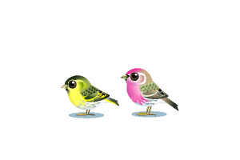
А потом вдруг стало светло.
Рома увидел рыжего кенгуру.
Кенгуру играл
на флейте.
Когда звуки флейты стали очень громкими, Рома открыл глаза. Оказалось, что звуки лились из радио, а Рома всё это видел во сне!

Slide 45
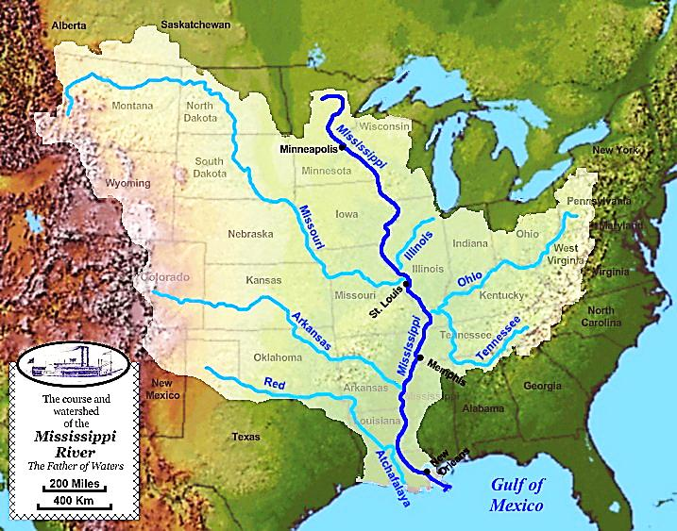
Соединённые Штаты Америки

Slide 46
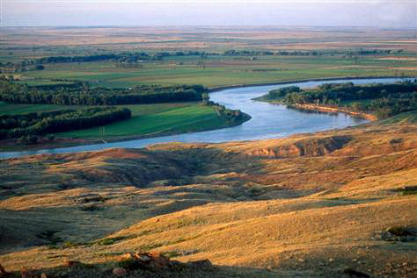
Извилистая Миссури

Slide 47
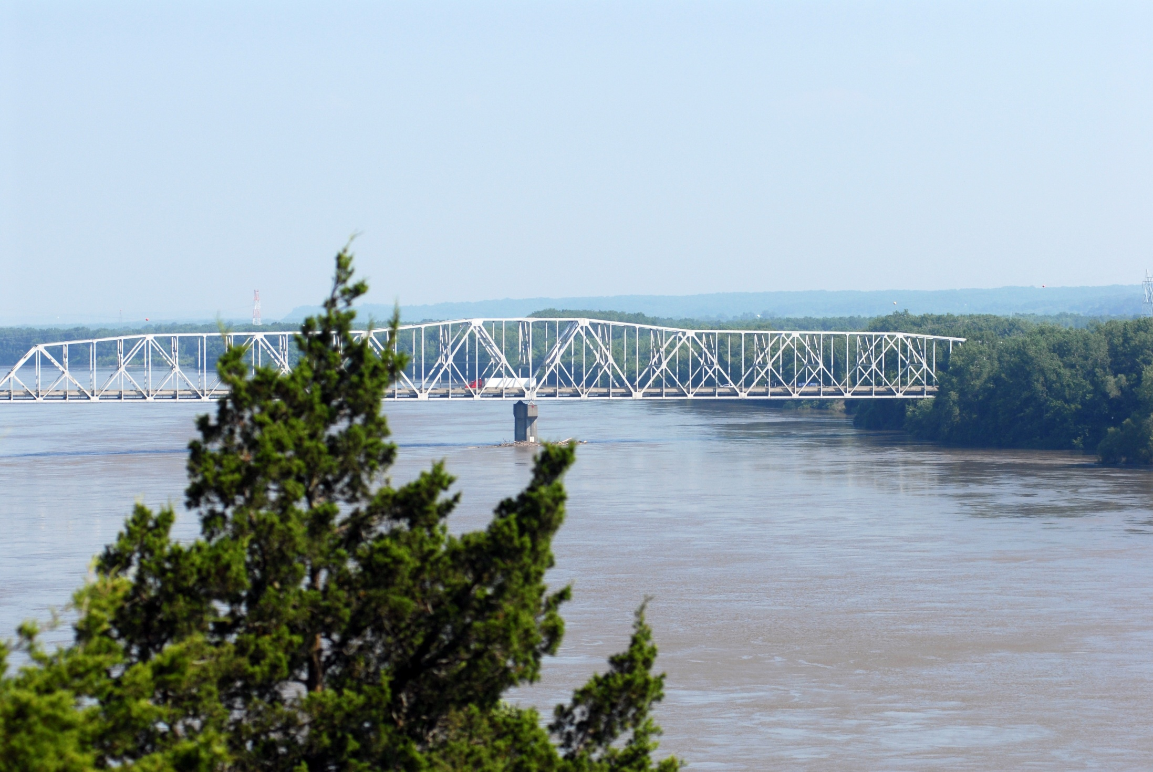
Полноводная Миссисипи

Slide 48
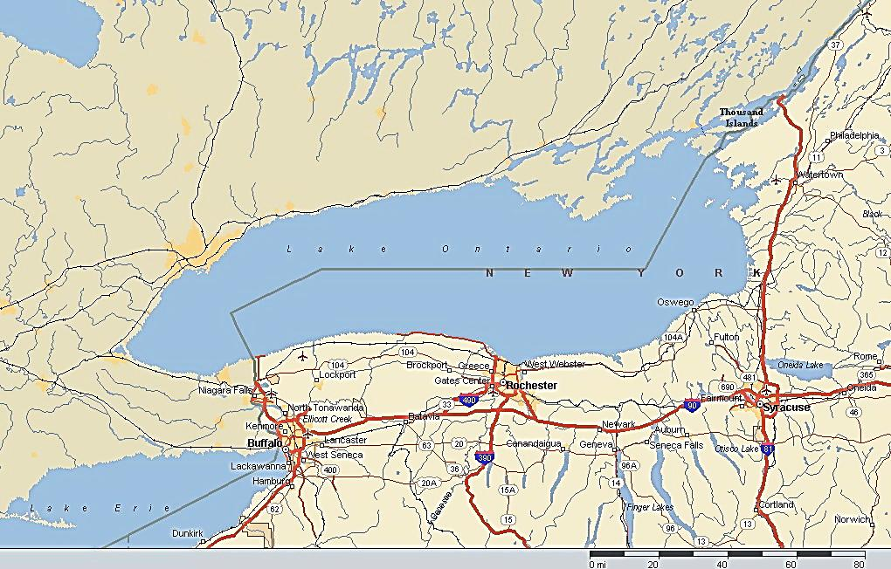
Озёра Онтарио и Эри (Канада)

Slide 49
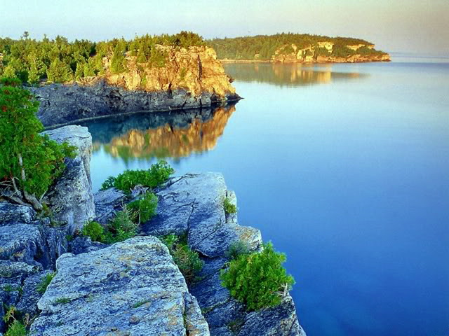
Глубокое
Онтарио

Slide 50
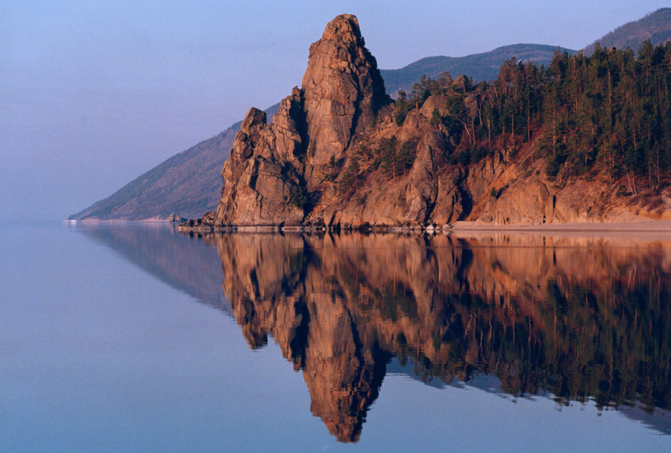
Зеркальное Эри

Slide 51
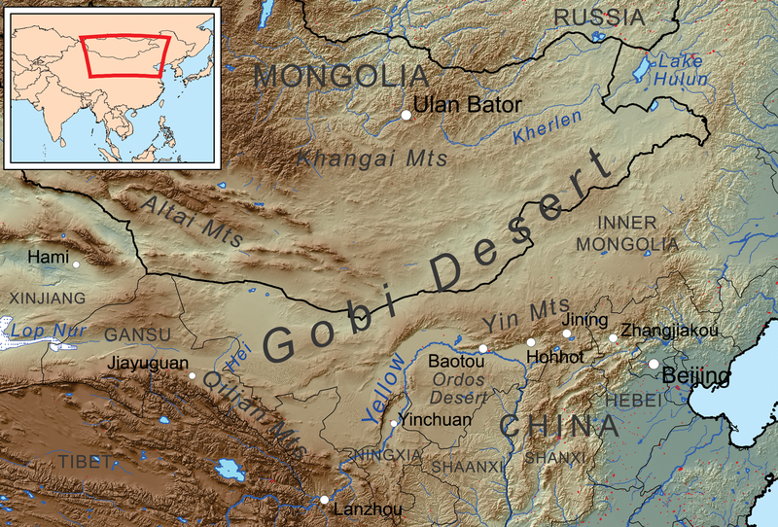
Пустыня Гоби

Slide 52
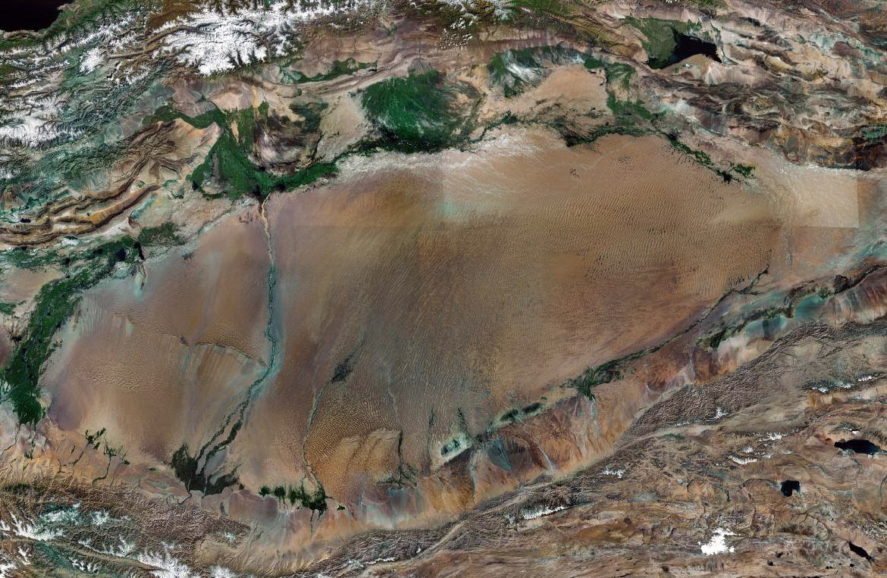
Пустыня Гоби (вид из космоса)

Slide 53
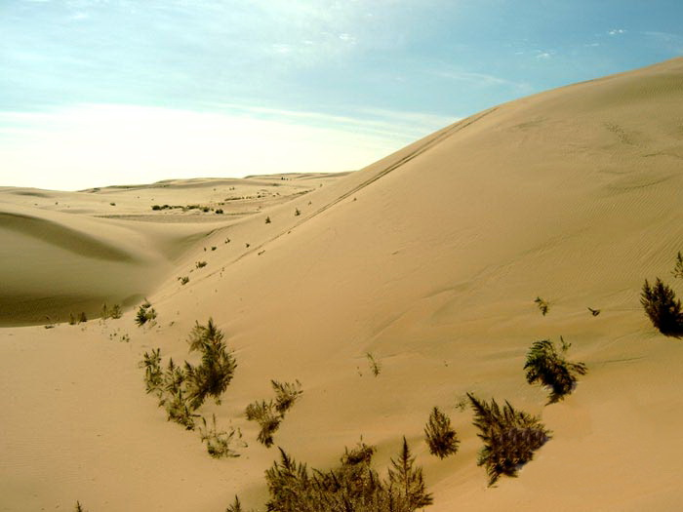
Огромная Гоби

Slide 54
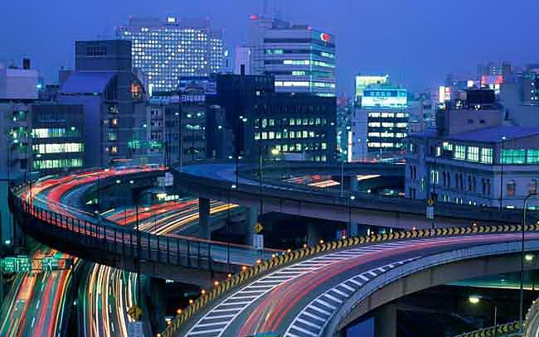
Город Токио – столица … (?)

Slide 55
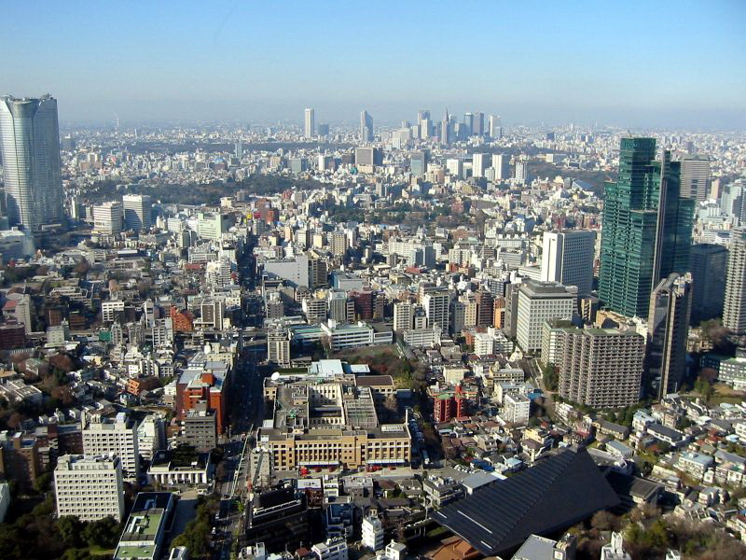
Многомиллионный Токио

Slide 56
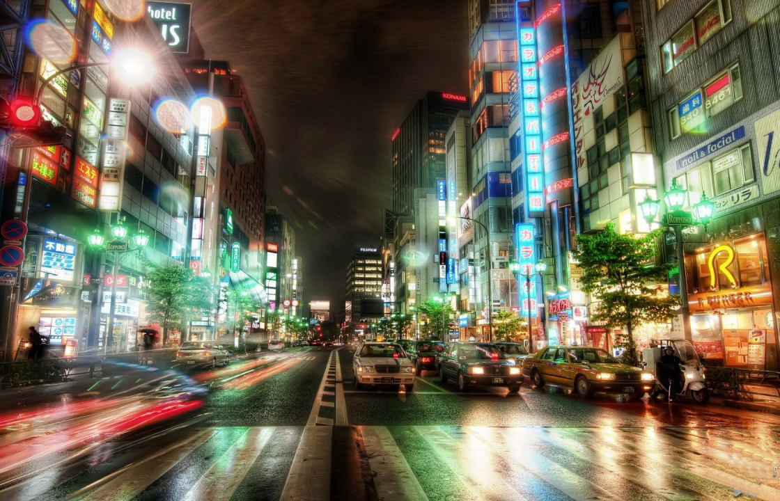
Ночной Токио

Slide 57

Город Дели –
столица … (?)

Slide 58

Древний Дели

Slide 59

Город Тбилиси – столица … (?)

Slide 60

Старый Тбилиси

Slide 61

Что вы знаете о Сочи?

Slide 62


Олимпийский Сочи

Slide 63

Килиманджаро – вулкан в Африке

Slide 64

В
У
Л
К
А
Н
Высокий Килиманджаро

Slide 65

А знаете ли вы?
Куршавель – популярный горнолыжный курорт во французских Альпах (департамент Савойя), расположен в местности
под названием «Три долины» (Les Trois Vallées)
(в центре
Тарантезской
долины).
Популярный
Куршавель

Slide 66
Определить род имен существительных:
Бурн… Арагви впадает в Куру.
Древ … Тбилиси – столица Грузии.
Полноводн… Конго течет среди тропических лесов.
4. Розов… фламинго удивляет своей красотой.

Slide 67
Бразильск . . . кофе
Забавн . . . какаду
Местн . . . радио
Интересн . . . интервью
Молод . . . леди
Солнечн . . . Баку

Slide 68
Бразильск кофе
ий
Забавн какаду
ый
Местн радио
ое
Интересн интервью
ое
Молод леди
ая
Солнечн Баку
ый

Slide 69
Как правильно сказать?
Красивый пони?
красивая пони?
красивое пони?
Целебный алоэ?
целебное алоэ?
целебная алоэ?

Slide 70
Красивый пони!
целебное алоэ!

Slide 71
Домашнее задание:
1. упр. 731, 732 или
2. сочинение на любую тему с 10 несклоняемыми существительными

Slide 72



